Slide 1
Mobile Reporting Tool
SE2P Schlusspräsentation
Notes:
Christina
Vorbereitung:
Popcorn
Christina Laptop: Browser mit mrt.elmermx.ch
Lukas: Emulator
Christina: Telefon (mit WLAN)

Slide 2

Inhalt
Einführung MRT
Ziele der Arbeit
Realisierte Funktionen
Live Demo
Übersicht Architektur
Problemdomains
Tiers & Layers → Packages
Design Model
Projektumfang
Aufwand
Projektverlauf
Notes:
Christina

Slide 3
Einführung

Slide 4
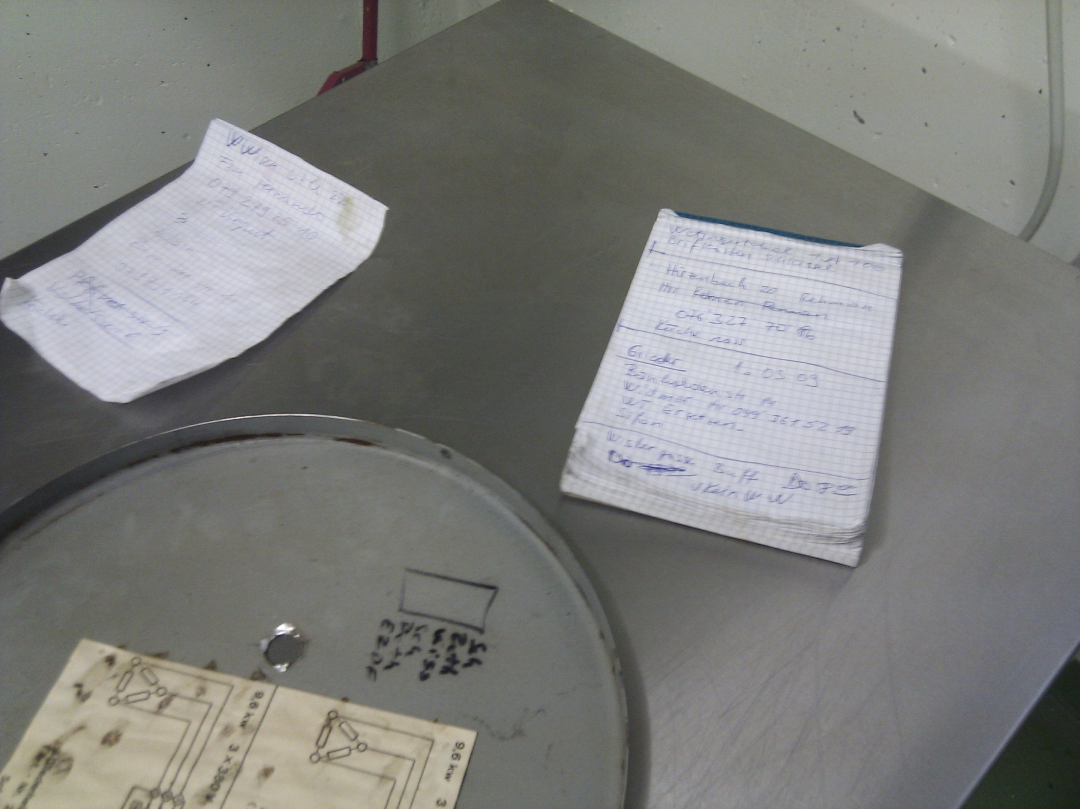

Slide 5
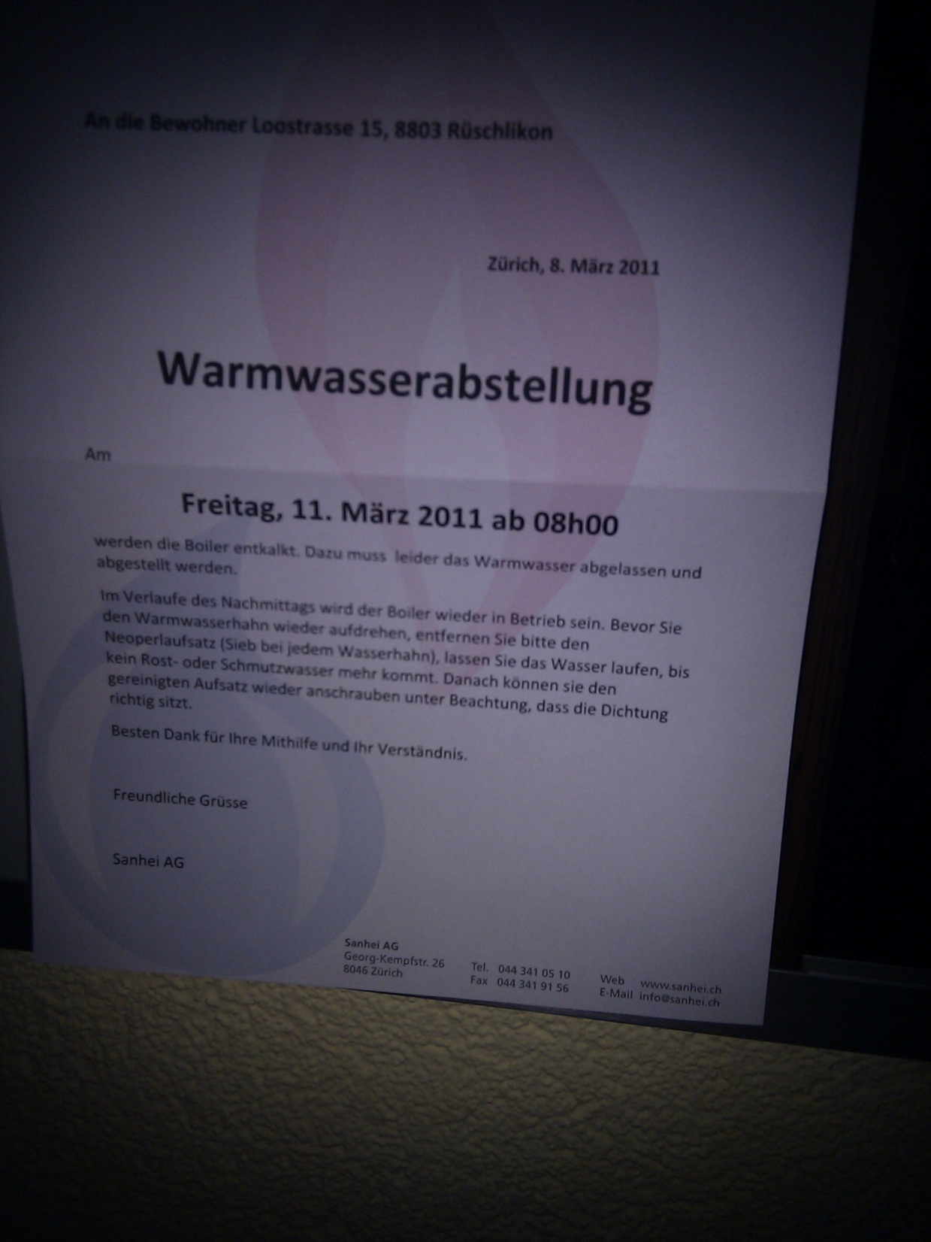

Slide 6
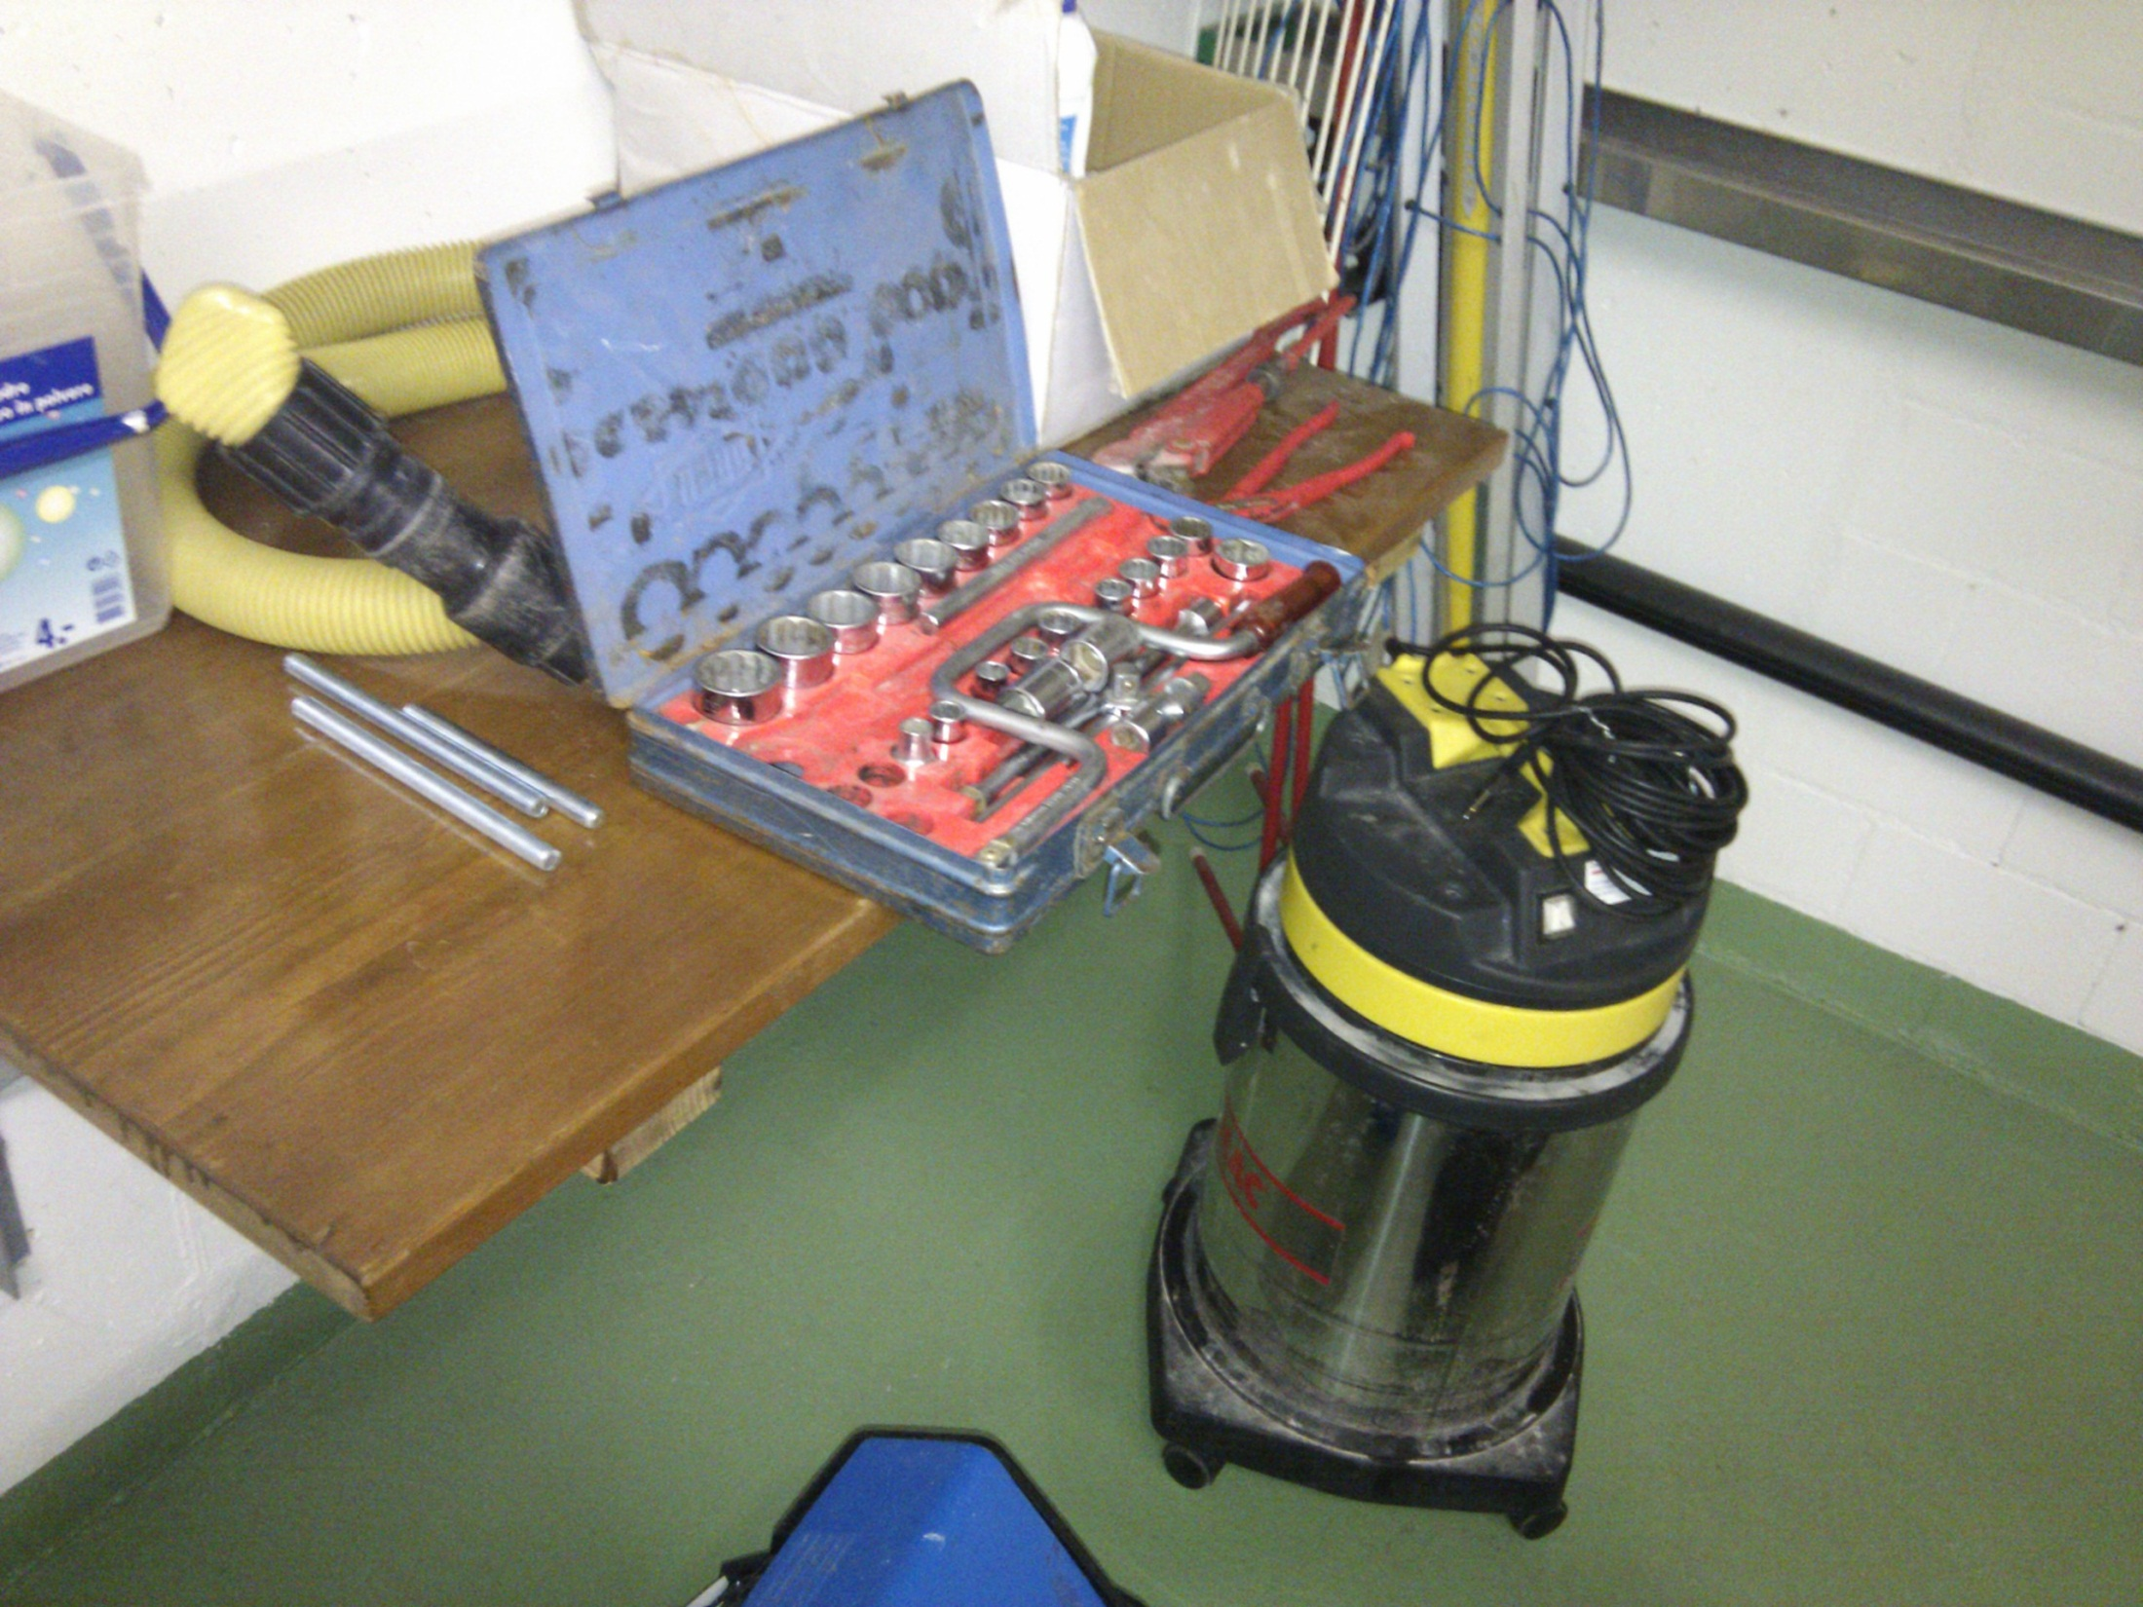

Slide 7
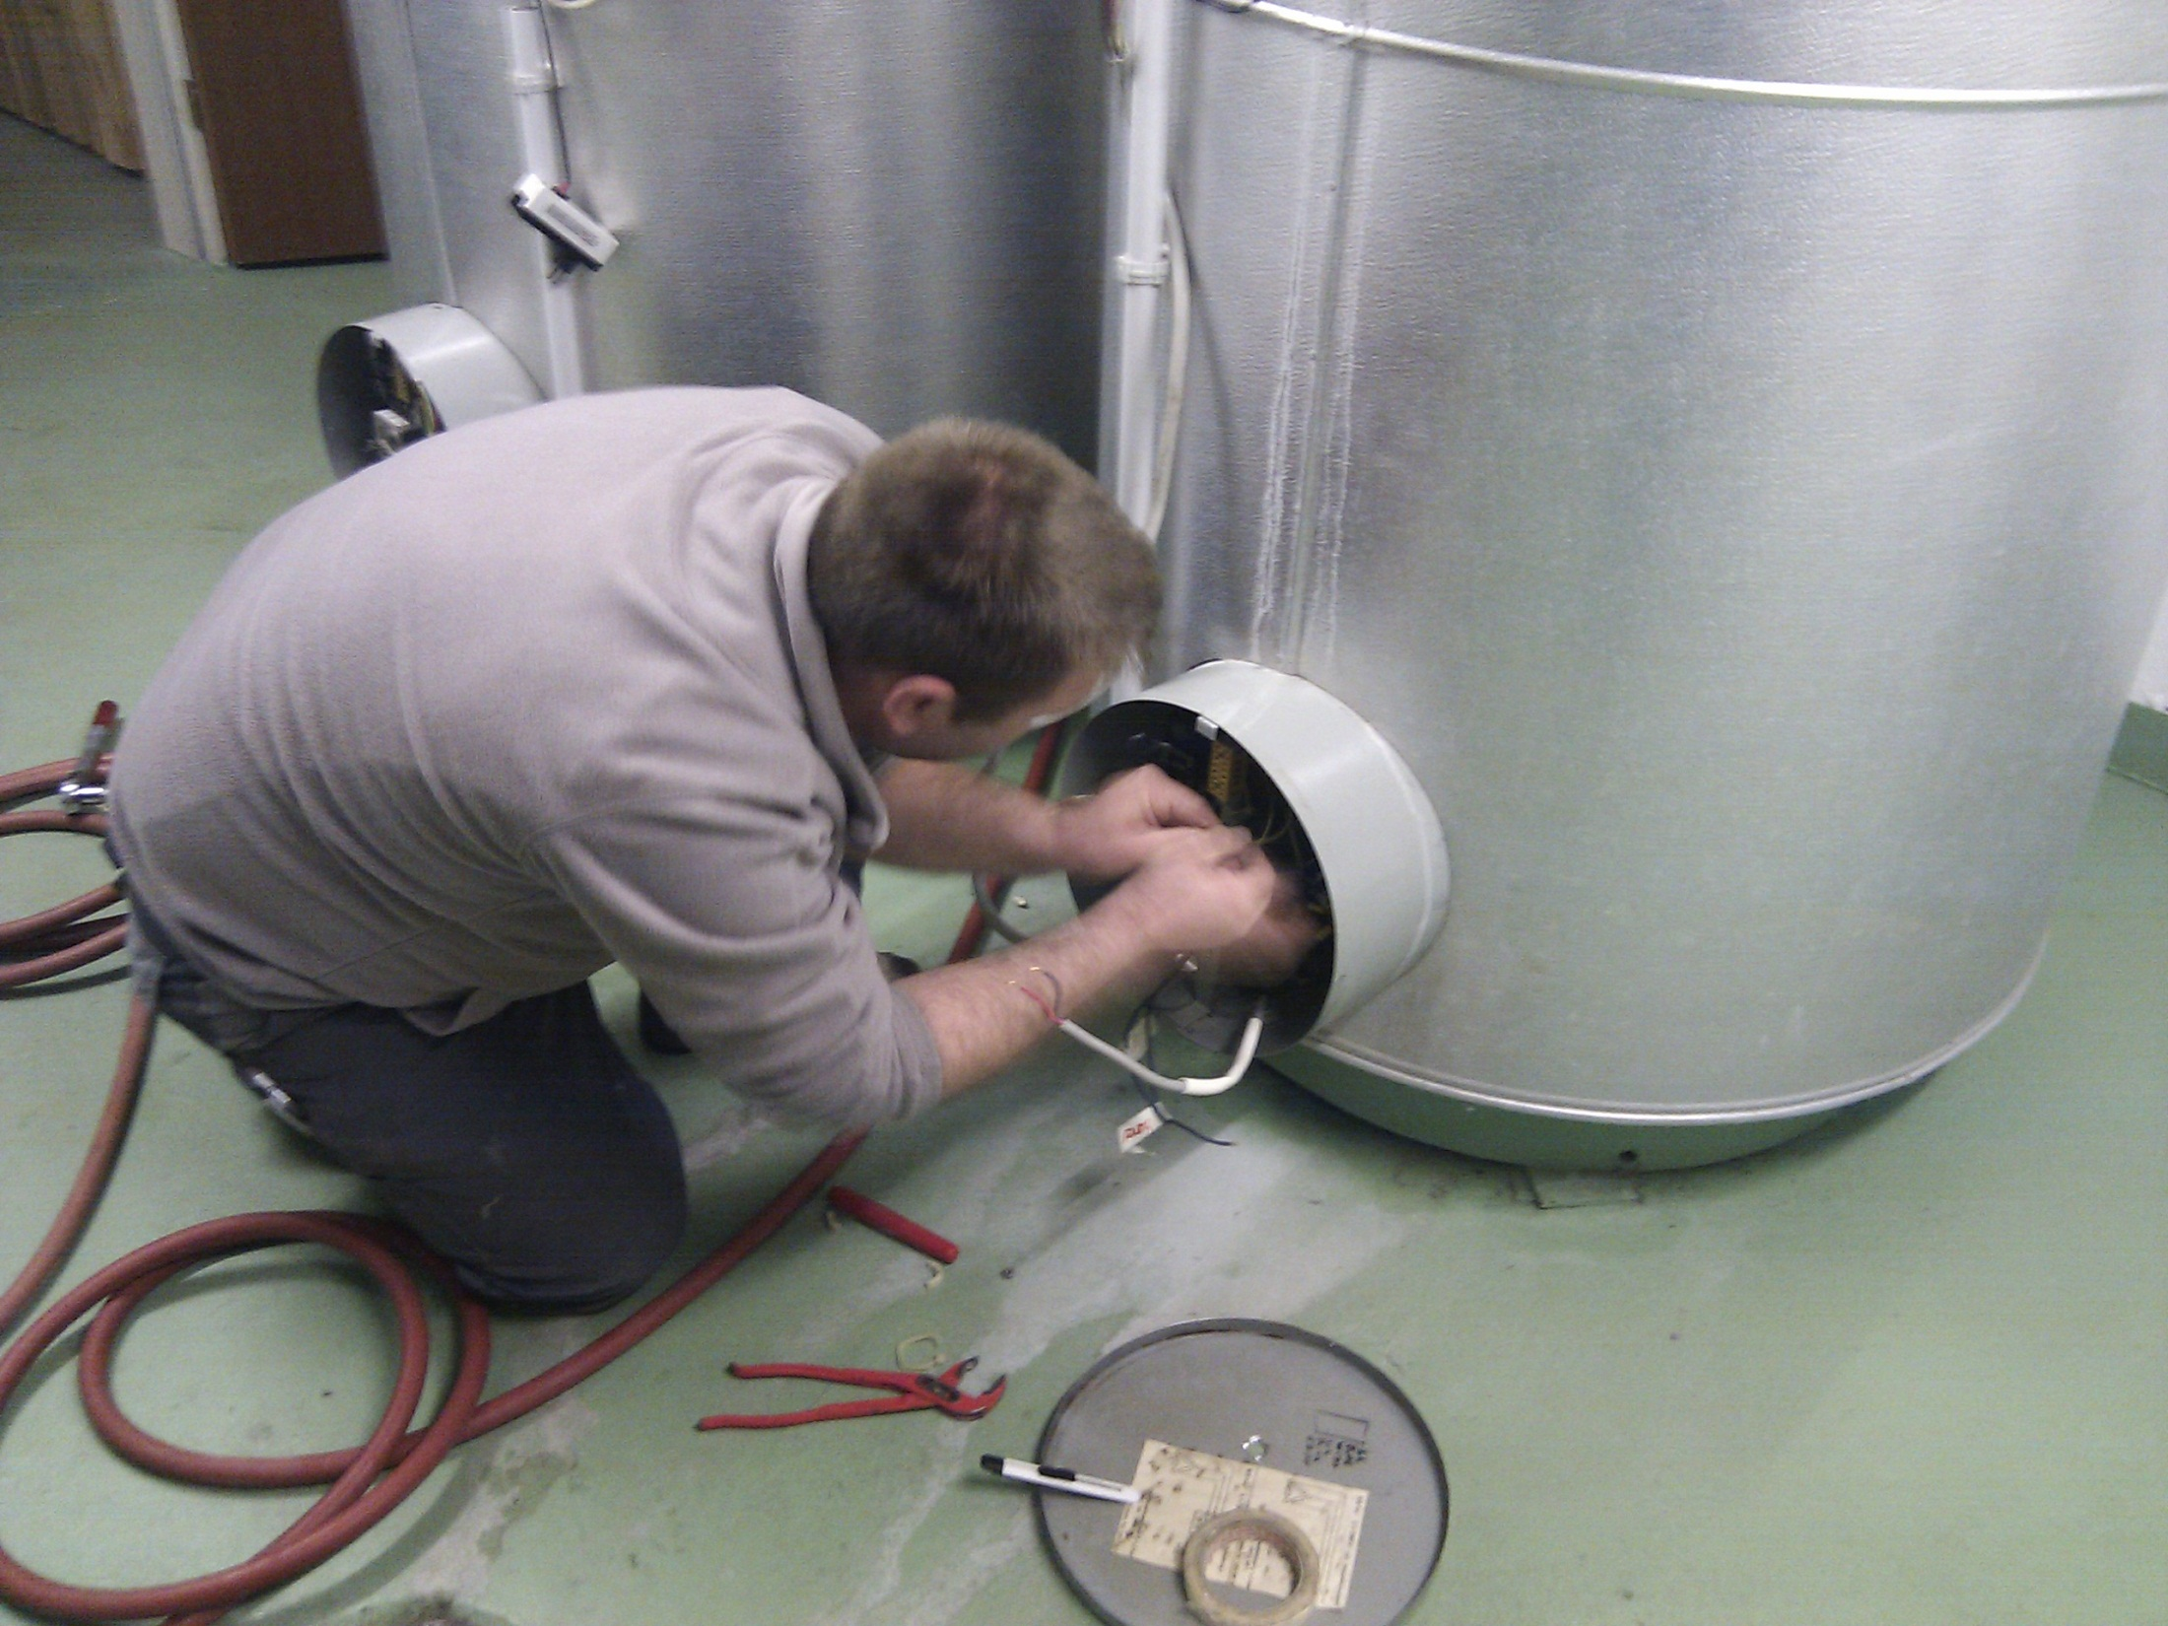

Slide 8
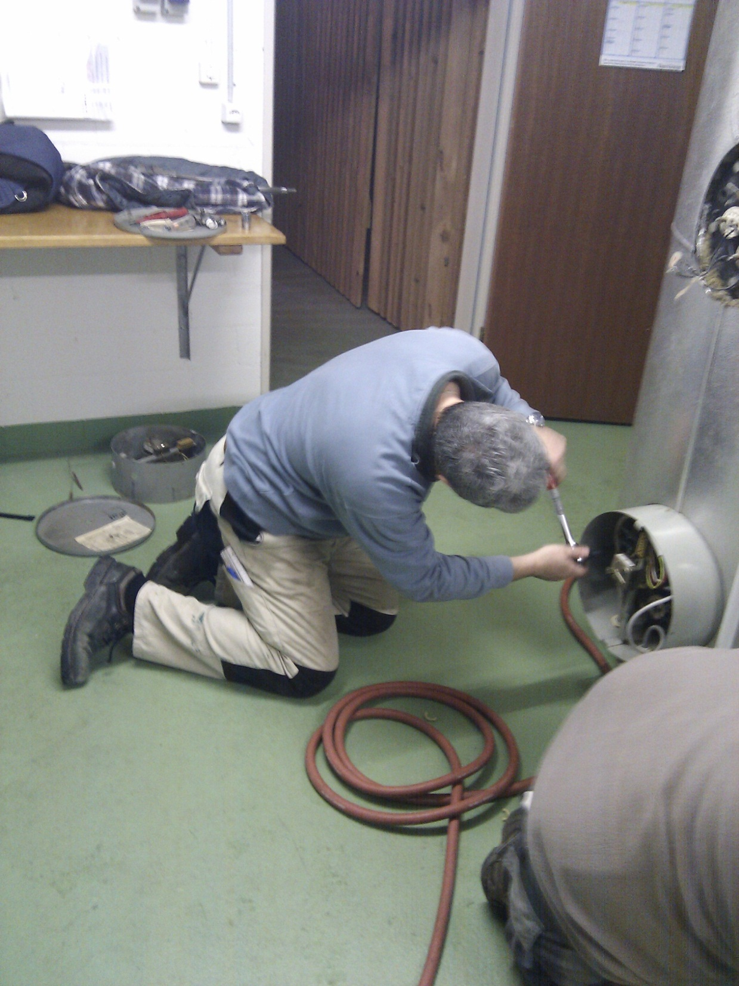

Slide 9
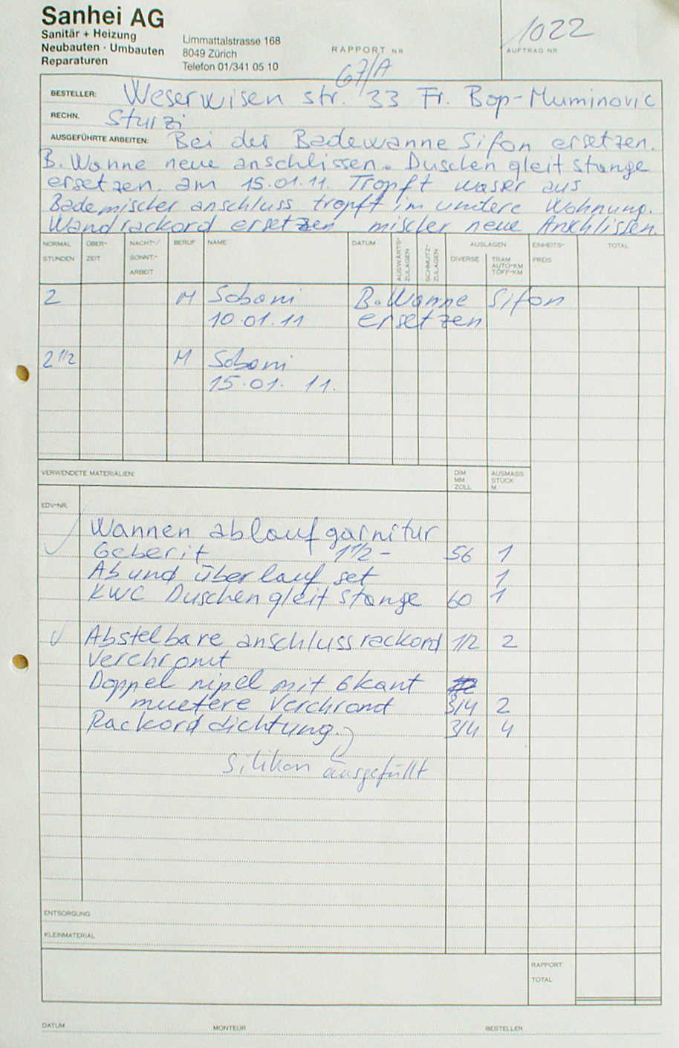
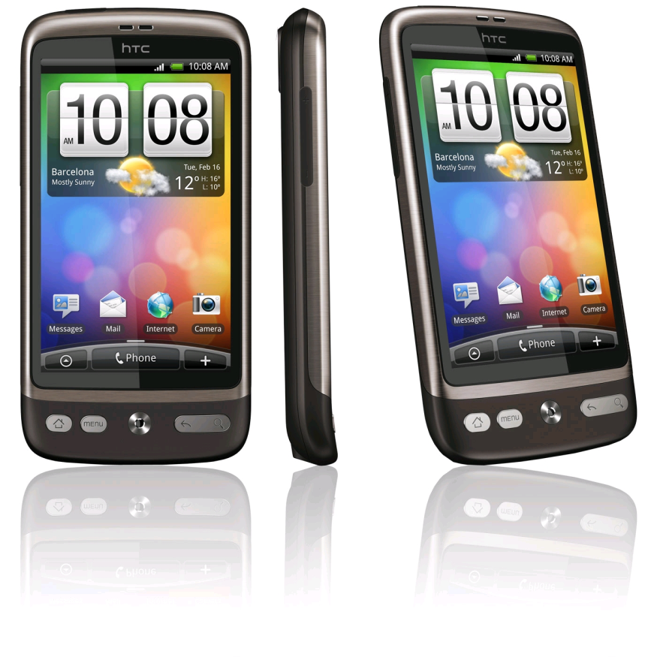
(Zukunft)

Slide 10
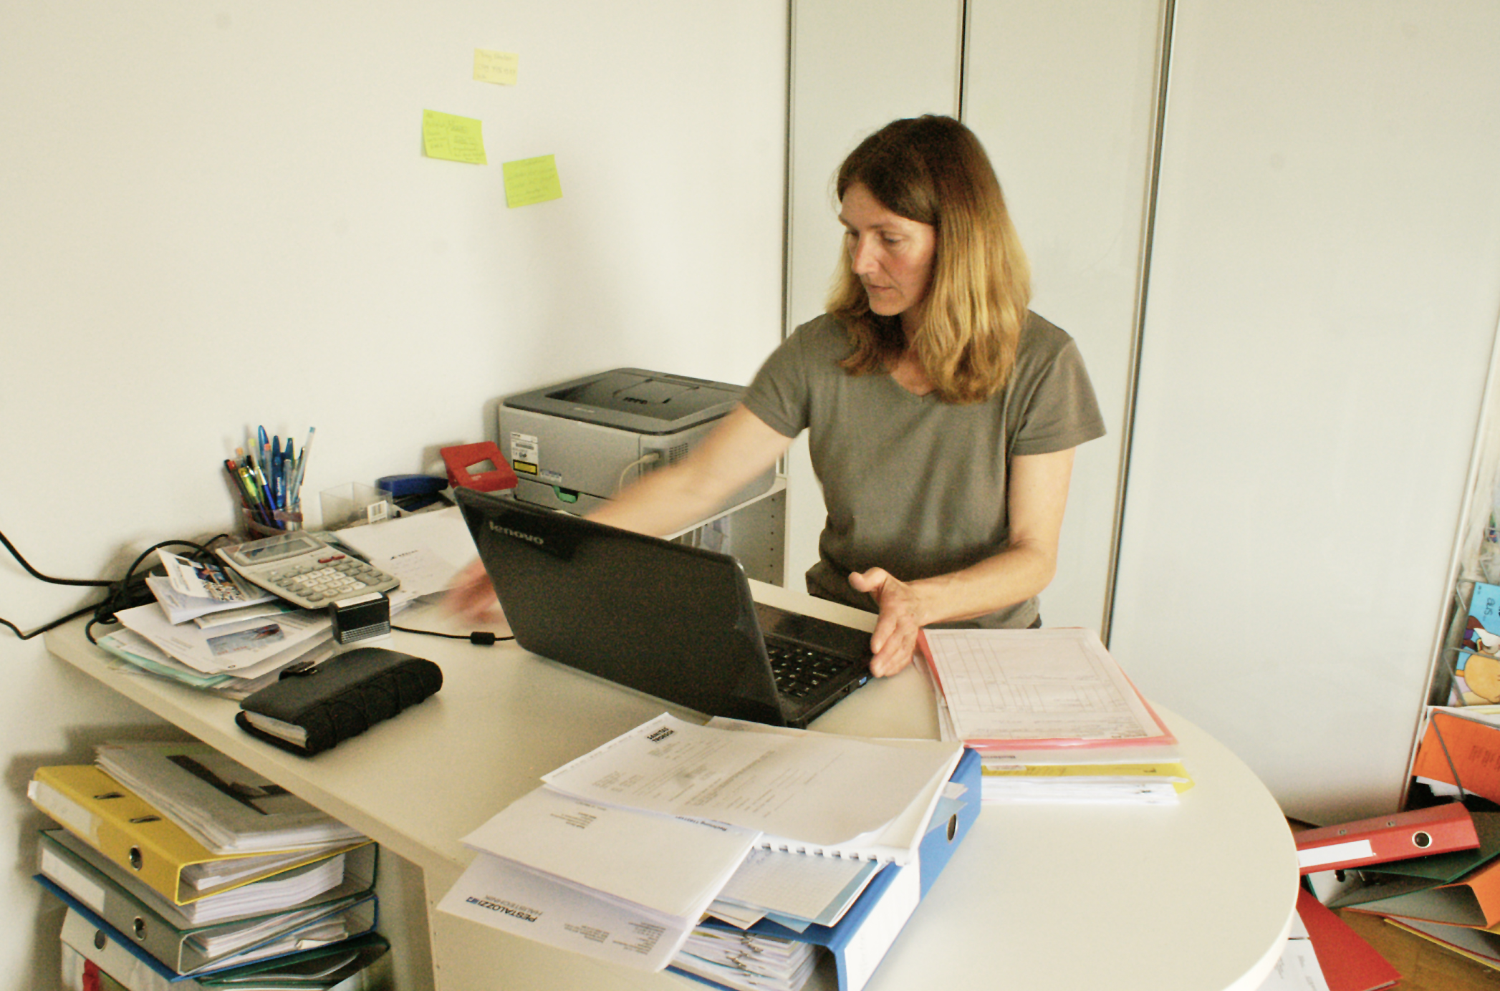

Slide 11
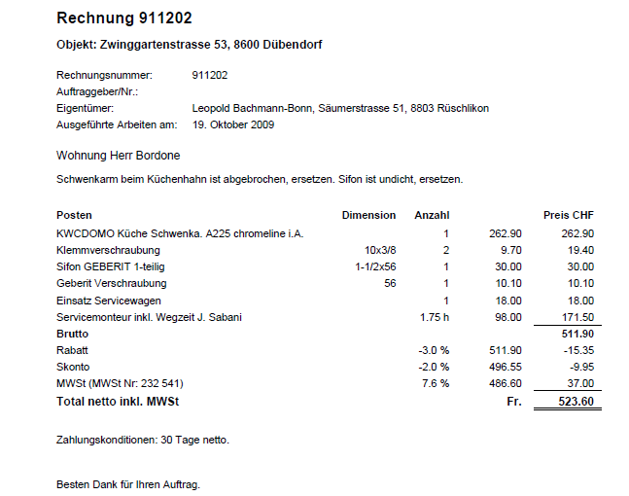

Slide 12
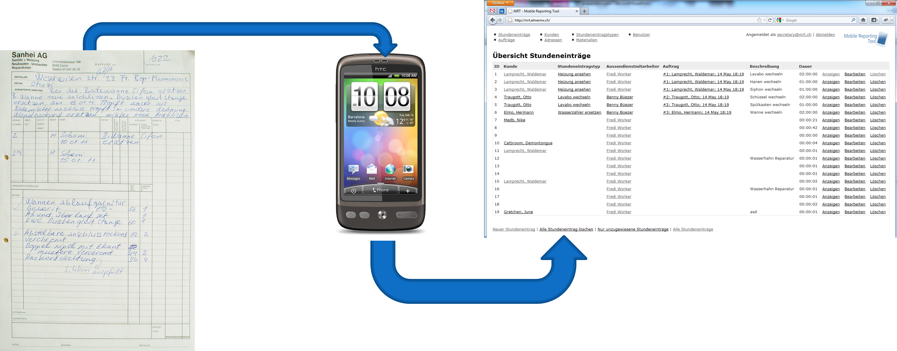
Problembeschreibung
12

Slide 13

Ziele der Arbeit
SE1 Theorie anwenden
Neue Technologien kennenlernen
Android
Ruby on Rails
Arbeitszeit mit Handy erfassen
Aussendienstmitarbeiter ➔ Simples GUI
Zugriff auf Daten über Webbrowser
Sekretärin ➔ Einfache Administration
Notes:
Christina

Slide 14
Realisierte Funktionen
Kundenvorschläge auf Android anzeigen
Vorschläge sortiert nach Distanz zur aktuellen Position (GPS)
Auswählen eines vordefinierten Stundeneintragstyp
Zuweisung Stundeneinträge zu Aufträgen (Server)
CRUD von Materialien, Aufträgen,
Kunden, Mitarbeiter, Stundeneinträgen
auf Server
Notes:
Christina

Slide 15
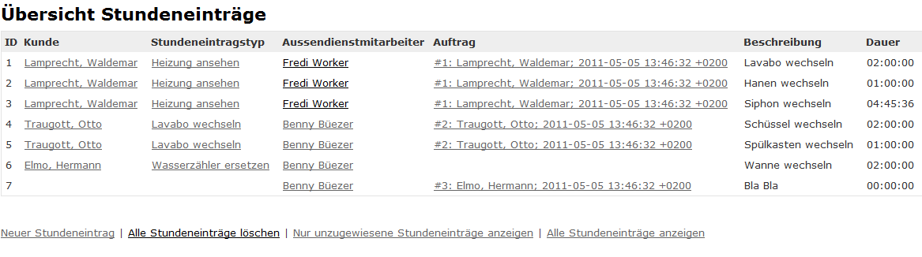
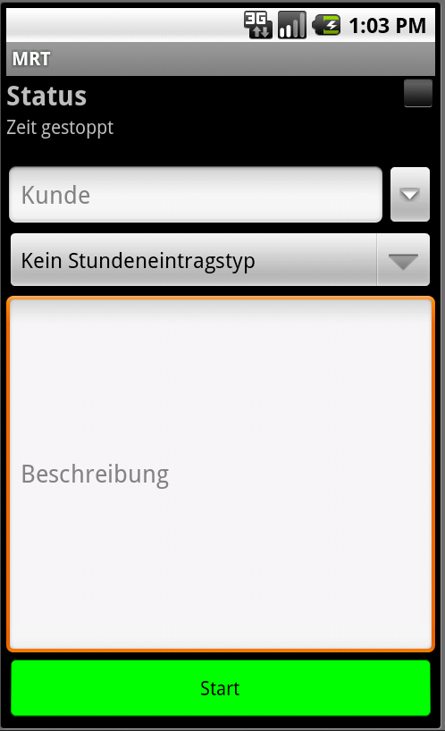
Live Demo
Anzeige Stundeneinträge auf Server
Android GUI
Notes:
Lukas, Emulator
Christina, Handy
Delia, Browser

Slide 16
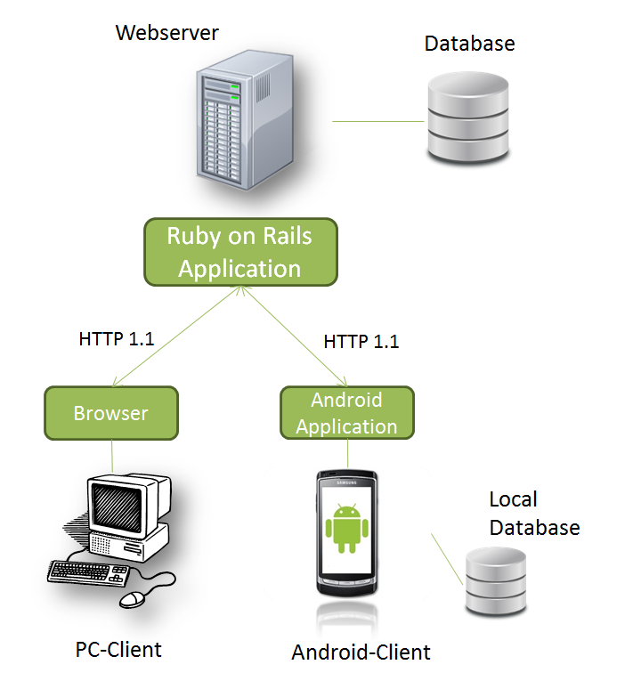
Architektur Übersicht
Server
Apache Webserver
MySQL DB
PC Client
HTTP(S)
Browser (XHTML, CSS, JS)
Android Client
HTTP(S)
SQLite DB
Notes:
Delia

Slide 17
Tiers
Notes:
Delia

Slide 18
Domainmodel
Notes:
Digi

Slide 19
Problemdomain Server
Notes:
Digi

Slide 20
Problemdomain Android
Notes:
Digi

Slide 21
Layers / Packages
Rails
Convention over configuration
Schichtenmodell bereits gegeben
Applikation zu klein, um weiter aufzuteilen
Konzentration Android
Schichtenarchitektur
Auf der nächsten Folie: Umsetzung Android
Notes:
Delia

Slide 22
Layers / Packages
Notes:
Lukas (Digi: Orientierungspunkt)
Grau: Testklassen

Slide 23
Notes:
Lukas (Digi: Orientierungspunkt)
Grau: Testklassen

Slide 24

Projektumfang
Aufteilung Server (Rails) und Client (Android)
Kann nicht zusammengezählt werden
Java LOC > Ruby LOC für gleiche Funktionalität
Notes:
Digi

Slide 25
Projektumfang Server (Rails)
Anzahl eigene Klassen: 24
Anzahl verwendete Klassen / Module: ~ 5-20
~ Geschriebene Codezeilen
Applikation: 1290
Test: 1151
Views / XHTML: 1111
CSS: 464
Übersetzungen: 556
Total: 4572
Generierte Codezeilen: ~ 535
Code / Test Ratio: 1.1/1

Slide 26
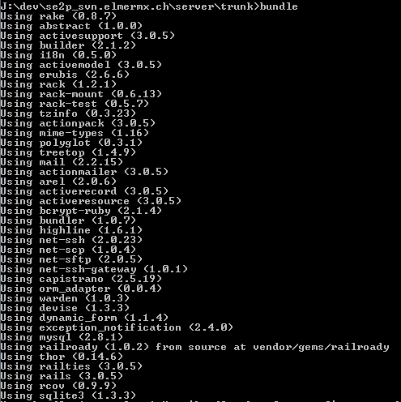
Projektumfang Server - Libraries
40 Libraries

Slide 27
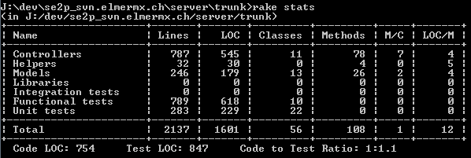
Projektumfang Server - Codestatistik

Slide 28
Projektumfang Client (Android)
Anzahl Packages: 10
Anzahl eigene Klassen: 60
Anzahl verwendete Klassen: ~35
Geschriebene Codezeilen: 2517
Generierte Codezeilen: 0

Slide 29
Aufwand - Stand 30.05.2011

Slide 30
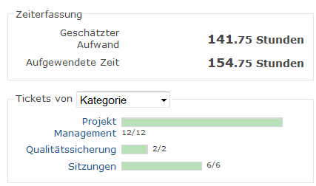
Aufwand MS1

Slide 31
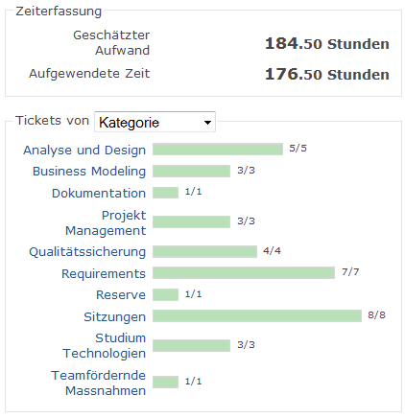
Aufwand MS2

Slide 32
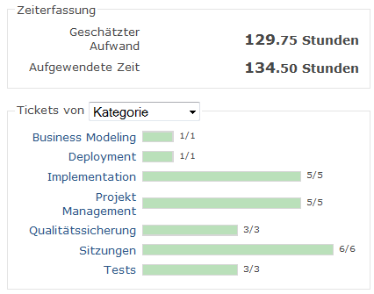
Aufwand MS3

Slide 33
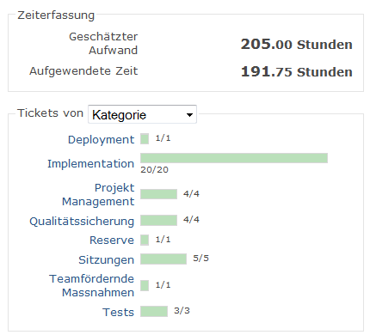
Aufwand MS4

Slide 34
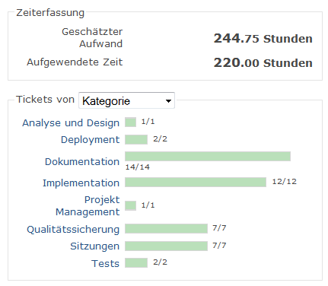
Aufwand MS5

Slide 35
Aufwand MS5

Slide 36
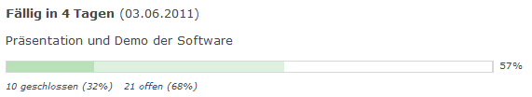
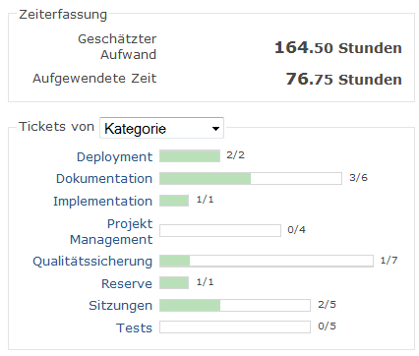
Aufwand MS6

Slide 37
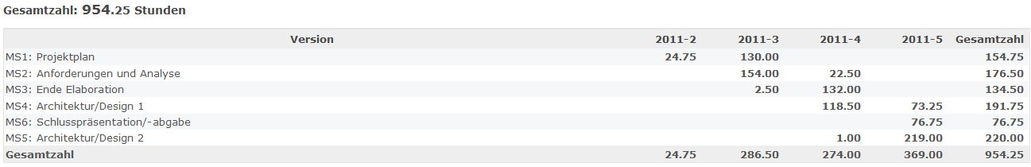
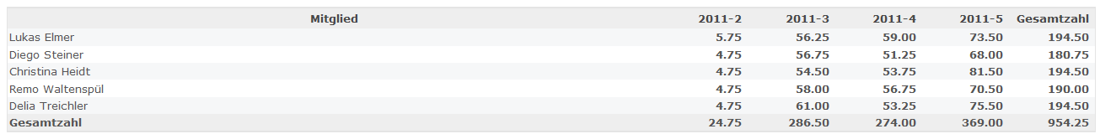
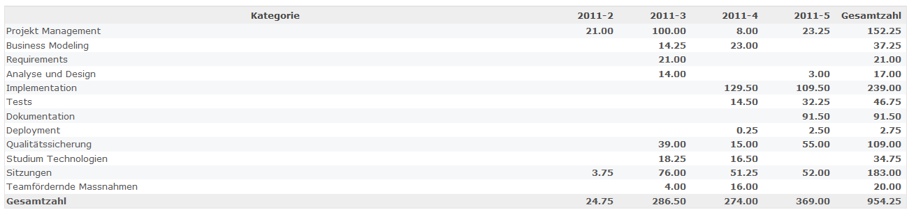
Totalaufwand – Stand 30.05.2011

Slide 38
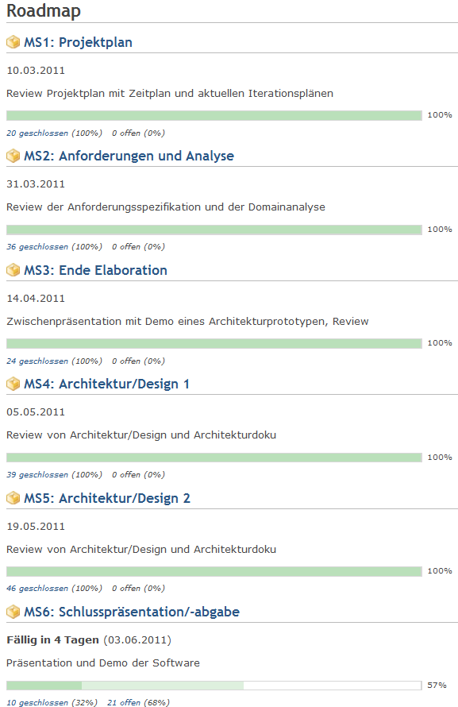

Projektverlauf
Inception, 3 Wochen
MS1
Elaboration, 4 Wochen
MS2, MS3
Construction,4 Wochen
MS4, MS5
Transition, 2 Wochen
MS6

Slide 39

Positive Aspekte
Projekt (immer) auf Kurs
Zusammenarbeit im Team fantastisch
SE1 Theorie angewendet
Kenntnisse in neuen Technologien erworben
Projektplan eingehalten
Aufwand gleichmässig verteilt

Slide 40

Negative Aspekte
Aufwand (zu) gross
Viele Sitzungen, viel Zeit
Viele Dokumente, wenig Programmieren
Verschiedene Konventionen
Android vs Ruby on Rails
Konzentration auf Details z.T. zu gross
Technisch von Android enttäuscht
Neue Technologie, wenig Tools
SDK: Viele Änderungen und Erweiterungen, nicht durchdachte SDK Klassen und Konzepte

Slide 41

Aufgetretene Probleme
Keine grossen Probleme
Architekturprototyp deckte technische Risiken ab
Einarbeitungszeit in Technologien unterschätzt (Android, Ruby on Rails)
Abgleichen von Dokumenten bei Konflikten (Merging Tool von Word)

Slide 42

Erkenntnisse/Erfahrungen
Programmierkenntnisse verbessert
Arbeiten im Team
Projekt-, Zeitmanagement
Einteilen von Arbeiten in Arbeitspakete
Anwenden agiler Softwareentwicklung
Erfahrungen im Umgang mit neuen Technologien (Ruby on Rails, Android)

Slide 43

Zusammenfassung
Projekt erfolgreich abgeschlossen
Gute Zusammenarbeit im Team
Anwendung SE1 Kenntnisse
Zum Teil schwierig Arbeiten zu koordinieren

Slide 44

Fragen
Vielen Dank für Ihre Aufmerksamkeit!
Notes:
Wikipedia :-P

